Slide 1
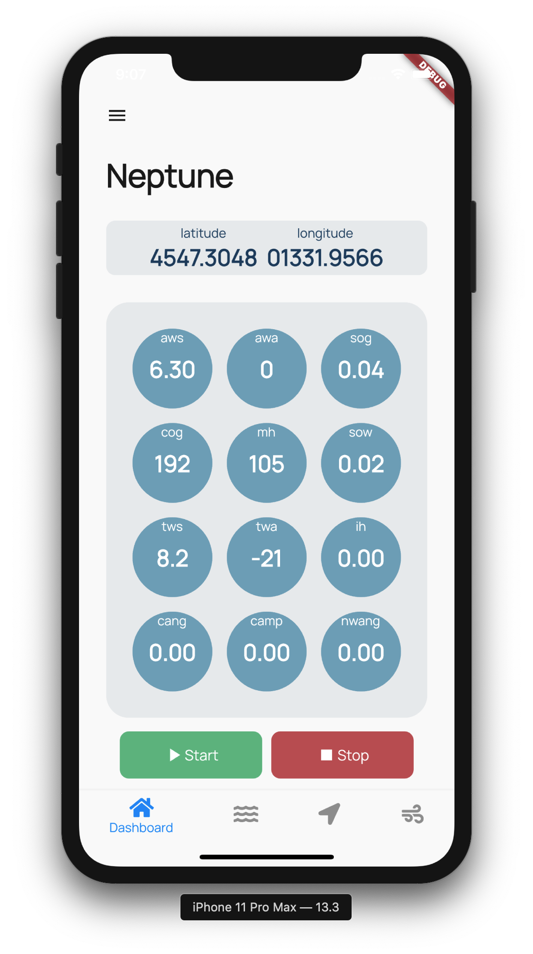
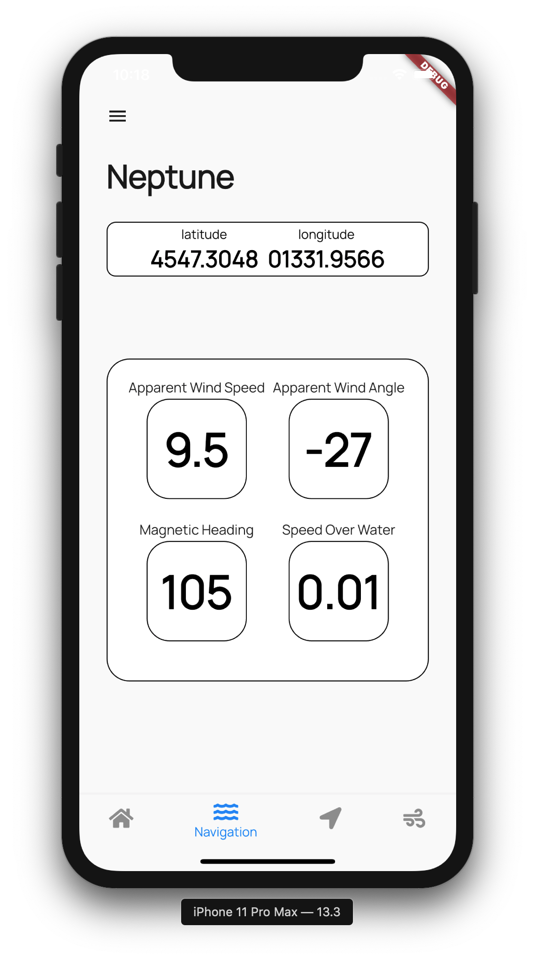
Dipartimento di Scienze Matematiche, Informatiche e Fisiche
Corso di Laurea Triennale in Informatica
Progettazione e sviluppo di un’applicazione mobile cross platform per il monitoraggio di dati nautici
Ivan Scagnetto Federico Zanardo
Francesco Trevisan

Slide 2
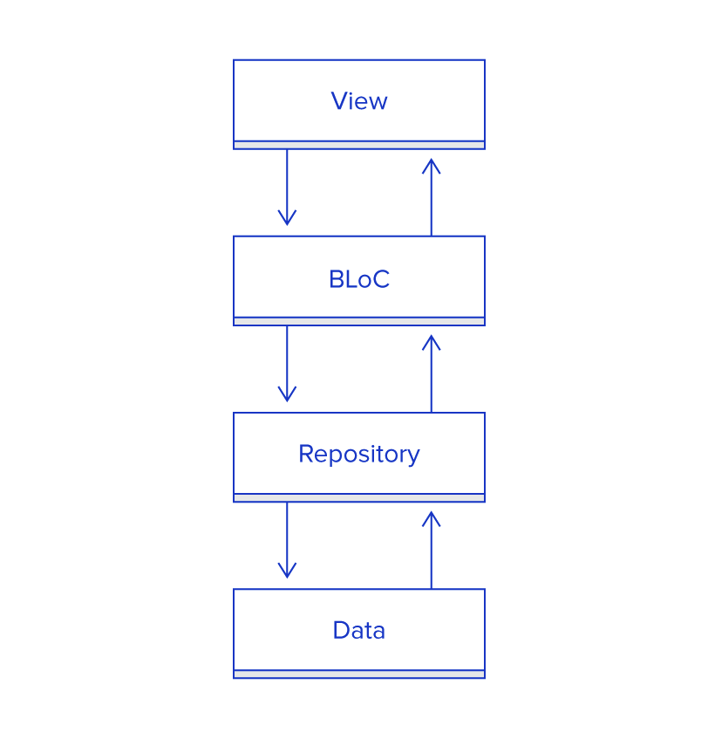
Federico Zanardo - Progettazione e sviluppo di un’applicazione mobile cross platform per il monitoraggio di dati nautici
Il lavoro di tesi nasce dall’esperienza di tirocinio interno svolto presso il Dipartimento di Scienze Matematiche, Informatiche e Fisiche dell’Università degli Studi di Udine. L’applicazione realizzata va a contribuire al progetto UniUD Sailing Lab.
L’obiettivo principale di questo lavoro era
quello di realizzare un applicazione
cross-platform che avesse un’architettura
semplice nel suo utilizzo e flessibile per
poter implementare le funzionalità richieste
e future, con un’interfaccia grafica reattiva
e intuitiva.

